Slide 1
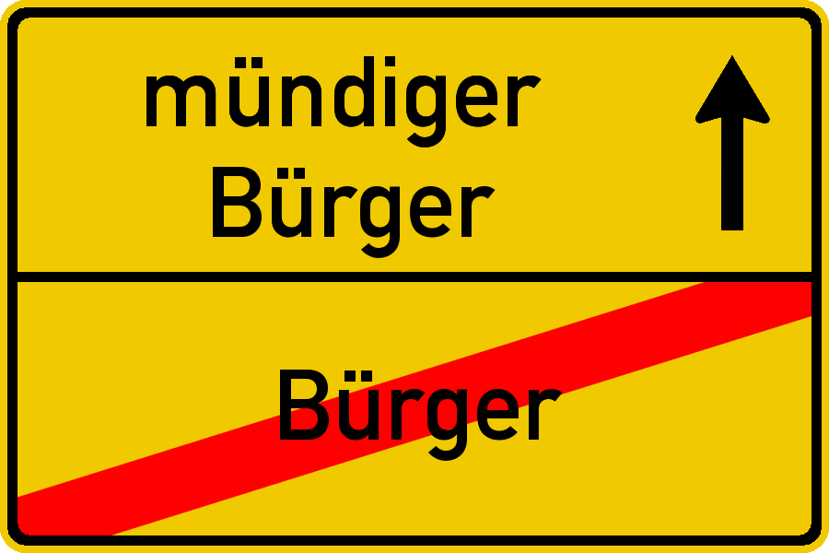
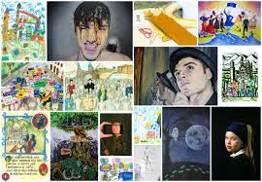
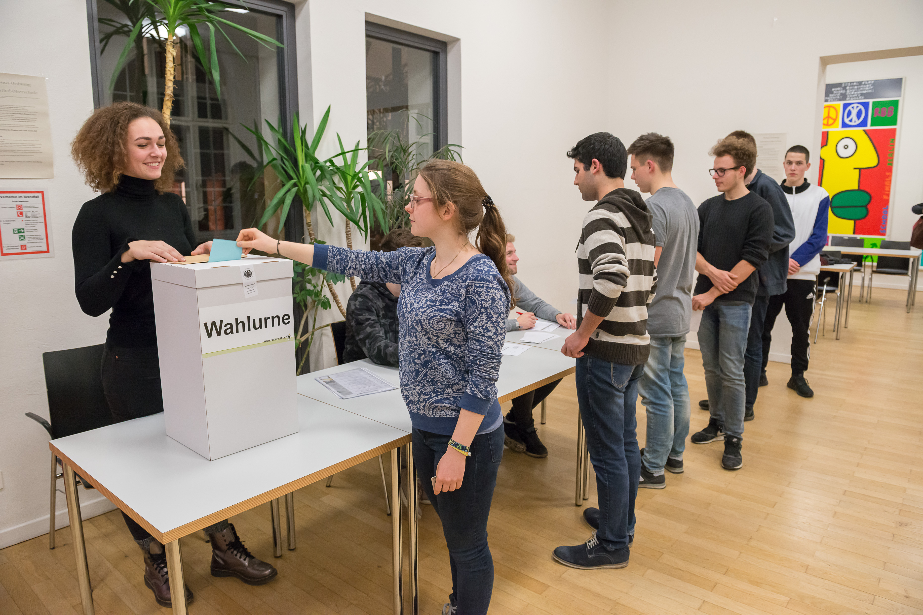
WiPo (Wirtschaft-Politik) projektorientiert
Erweiterung des Angebots der Fachschaft Wirtschaft-Politik
Unterricht in Sek I ansonsten (fast) nur einstündig
Differenzierungskurs bietet wichtigen Freiraum
Zielsetzung: Weg zum mündigen Bürger…
…aber auch: wirtschaftliches Denken (privat/beruflich); Demokratieverständnis; methodische Fähigkeiten uvm.
projektbezogenes Arbeiten im Vordergrund
Verschiedene Lernwege/Interessen werden angesprochen
Aktualitäts- und Schülerorientierung
Organisation der Juniorwahl bei Bundes- oder Landtagswahl
Aktualisierte Schwerpunktsetzungen bei den Themen im Lehrplan,
z.B. russische vs. westliche Berichterstattung bei UV8 „Meinungsmache“

Slide 2
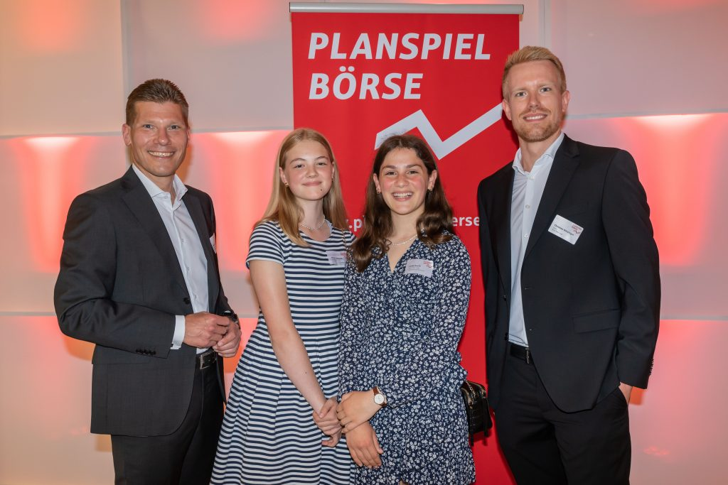
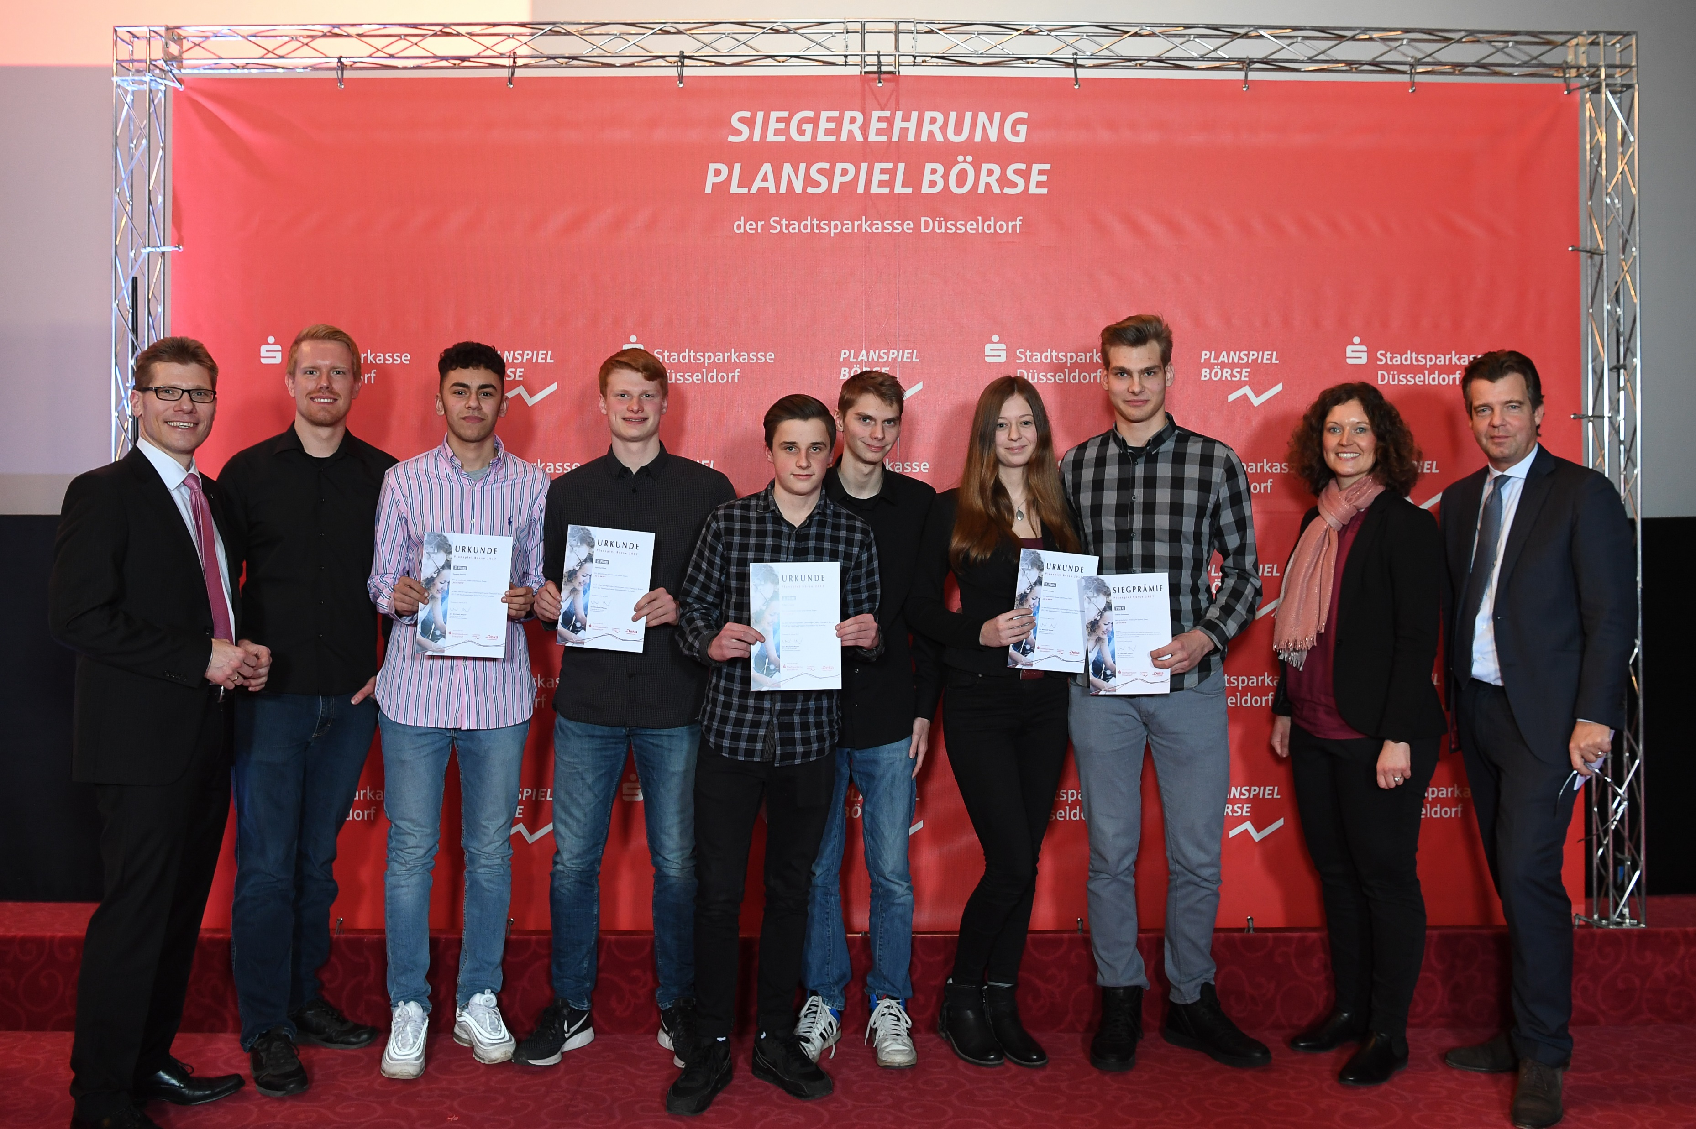
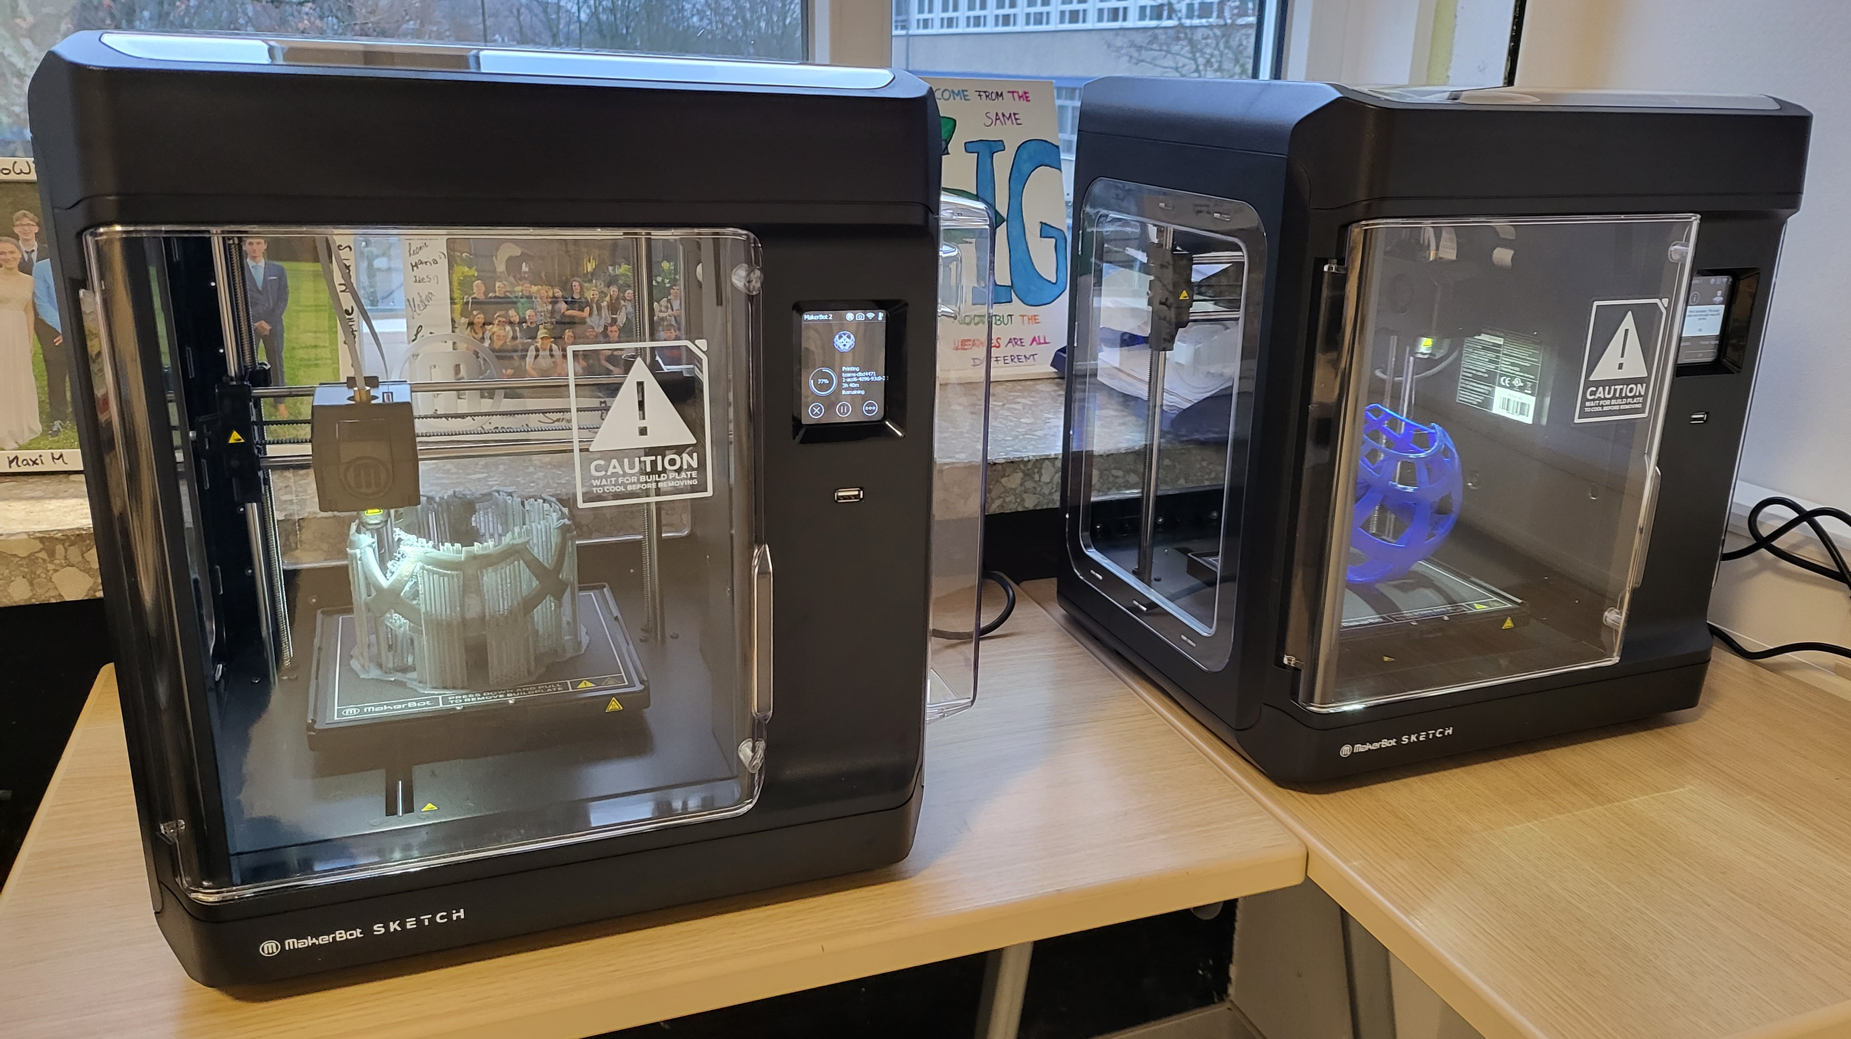
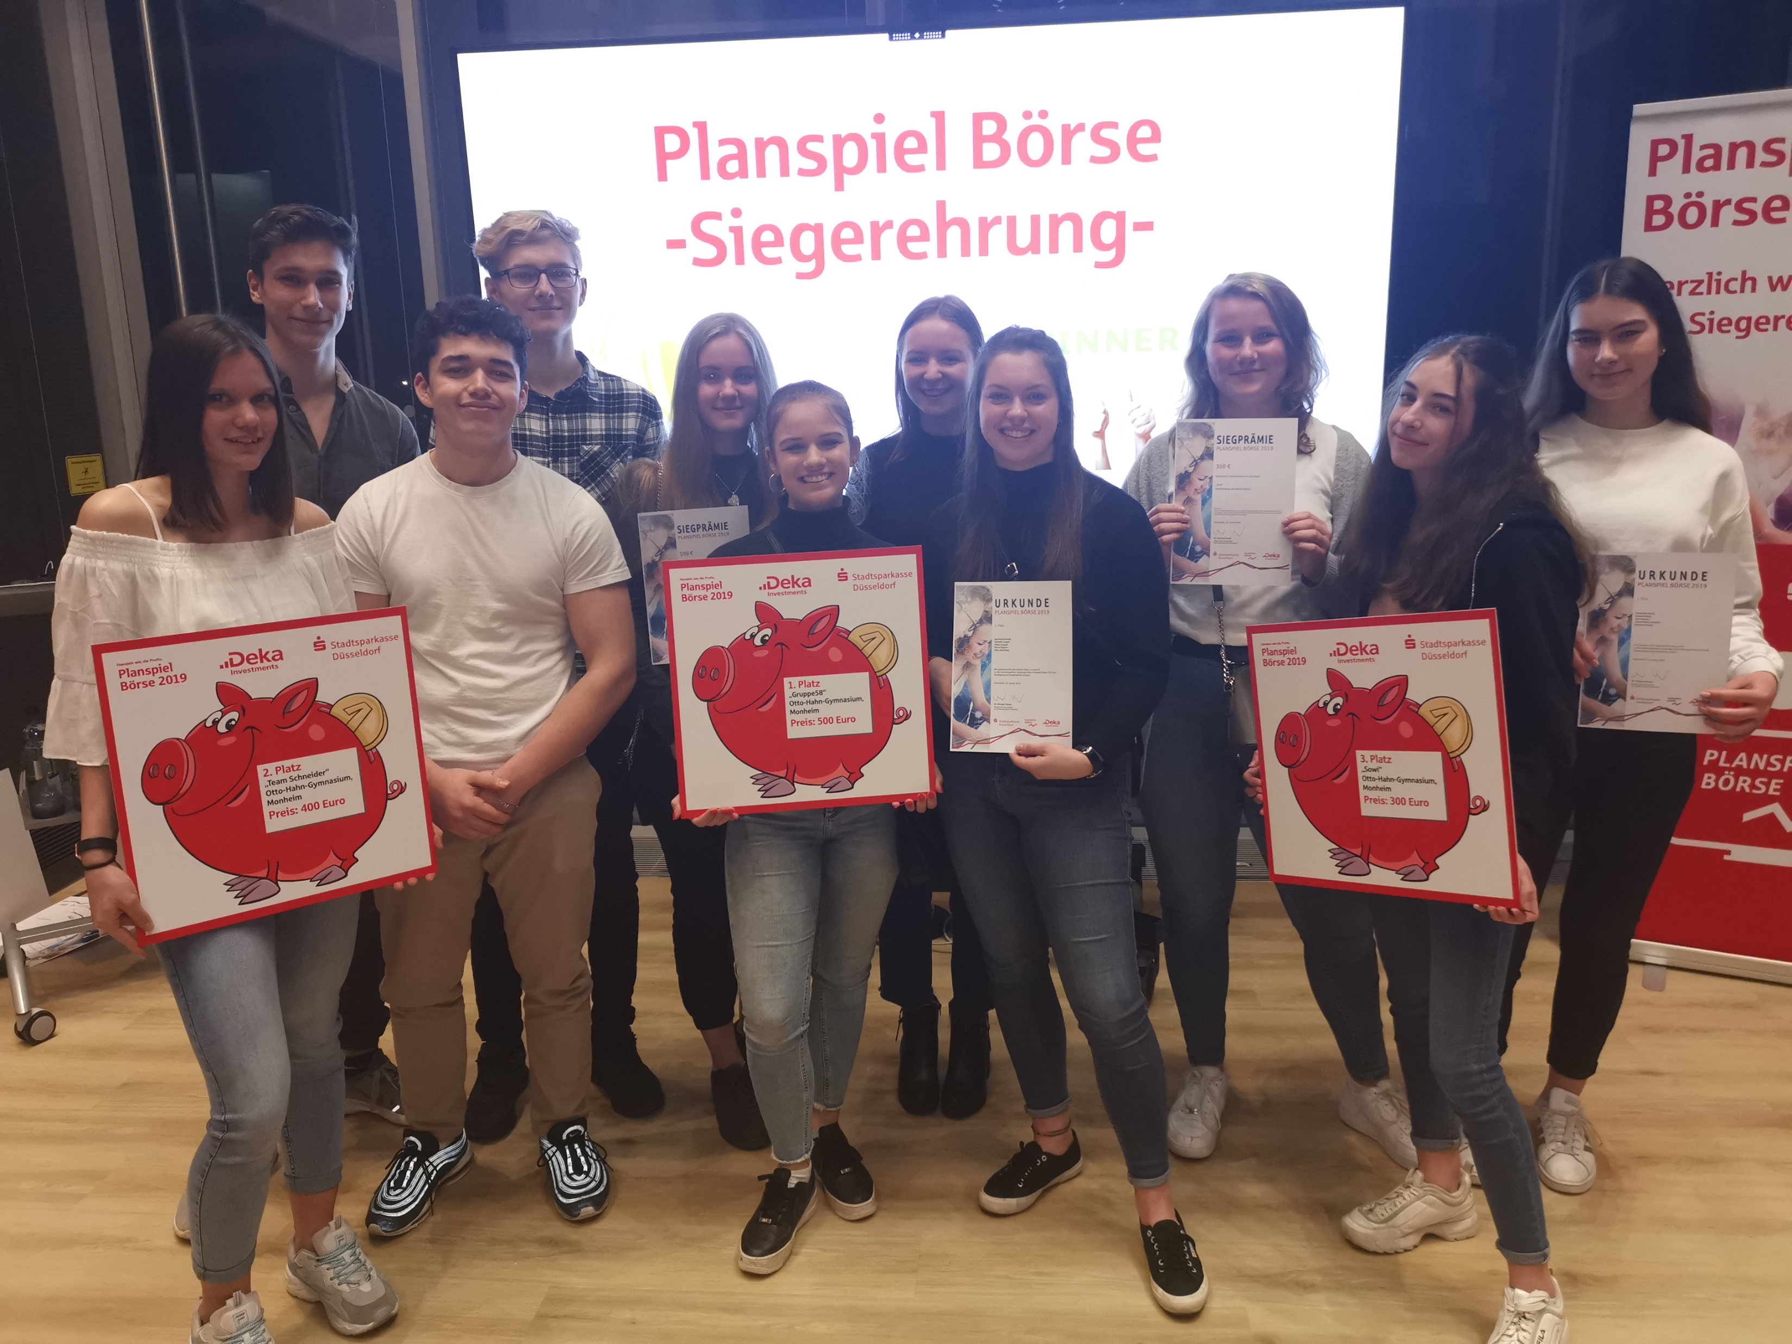
UV1: Aktien, Bitcoin oder lieber Sneaker?
Risiken und Chancen unterschiedlicher Anlagenformen zur Vermögensbildung
Börsenwissen, Grundwissen betriebswirtschaftliche Kennzahlen uvm.
Praxisorientiert: Teilnahme am „Planspiel Börse“
Das OHG gewinnt jährlich zahlreiche Preise
Weiterführend: Gründung Schülerfirma
Waren/Dienstleistungen entwickeln
wirtschaftlich tätig sein
Aufbau/Aufgaben Startup
vielseitige Möglichkeiten,
z. B. durch angeschaffte 3D-Drucker

Slide 3
Überblick der Unterrichtsvorhaben
9. Klasse
Aktien, Bitcoin oder lieber Sneaker? – Risiken und Chancen unterschiedlicher Anlagenformen zur Vermögensbildung [Wirtschaft]
Teilnahme an einem projektorientierten Wettbewerb der politischen Bildung (jährlich wechselnde Schwerpunktthemen) [Politik]
Was zeichnet ein erfolgreiches Unternehmen aus? Wir gründen eine Schülerfirma! [Wirtschaft]
Sachlich belegt oder manipulativ? Wie man Meinungsumfragen analysiert und zielgerichtet durchführt
10. Klasse
erneute Teilnahme am Planspiel Börse sowie ggf. Weiterführung der Schülerfirmen [Wirtschaft]
Teilnahme an einem projektorientierten Wettbewerb der politischen Bildung (jährlich wechselnde Schwerpunktthemen) [Politik/Wirtschaft]
Wie entstehen gesellschaftliche und politische Konflikte? Konfliktanalyse und Handlungsstrategien [Politik]
Wie überzeuge ich meine Mitmenschen von meiner Meinung? Analyse und Durchführung politischer Talkshows und Debatten [Politik]
Wie funktioniert Meinungsmache in Social Media, Zeitung und Co? Informationsvermittlung in Medien analysieren und projektorientiert reproduzieren [Politik]
Die Schwerpunkte sowie die Reihenfolge können sich aktualitätsbezogen noch etwas ändern.

Slide 4
Fragen?
christian.goetzinger@ohg-monheim.eu
QR-Code zum Lehrplan mit allen geplanten Unterrichtsvorhaben

